Slide 1
Présentation devis
Présents :
DCM : Virginie AIDEMOY, Céline SIERRA, Jean François COUSSE
Equipe Portail : Aurélien HUVETEAU, Laurent TRAN BA, Cindy ROBERT, Danièla MORSCH

Slide 2
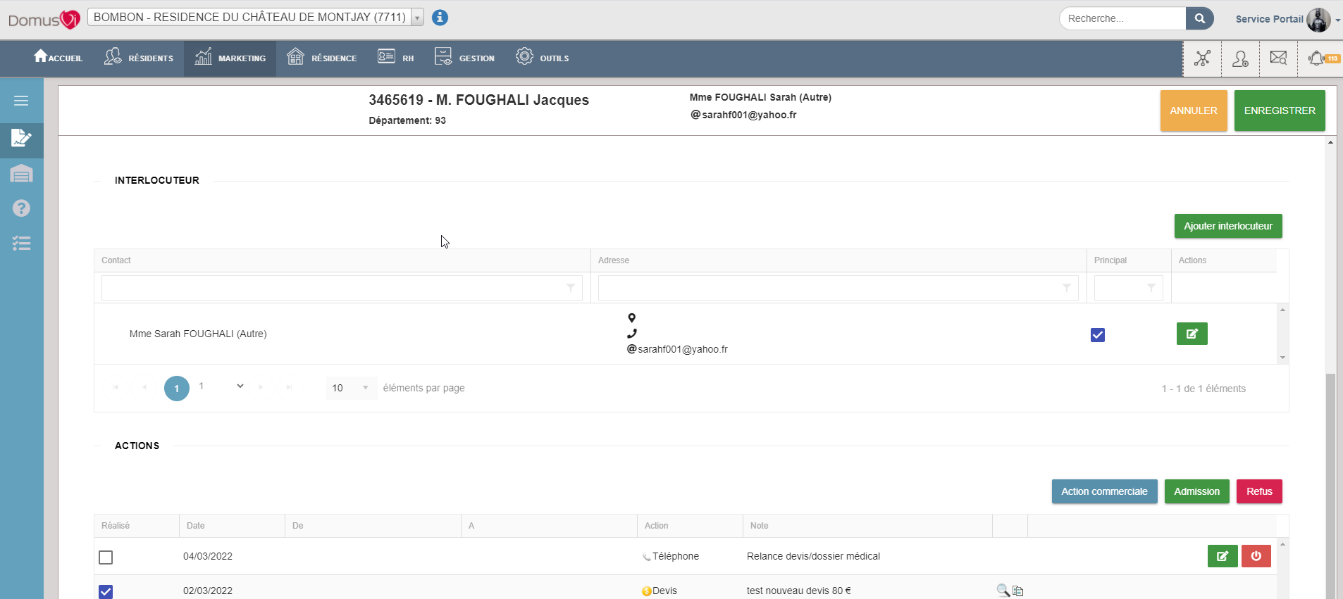

Fiche prospect
Estimation

Slide 3
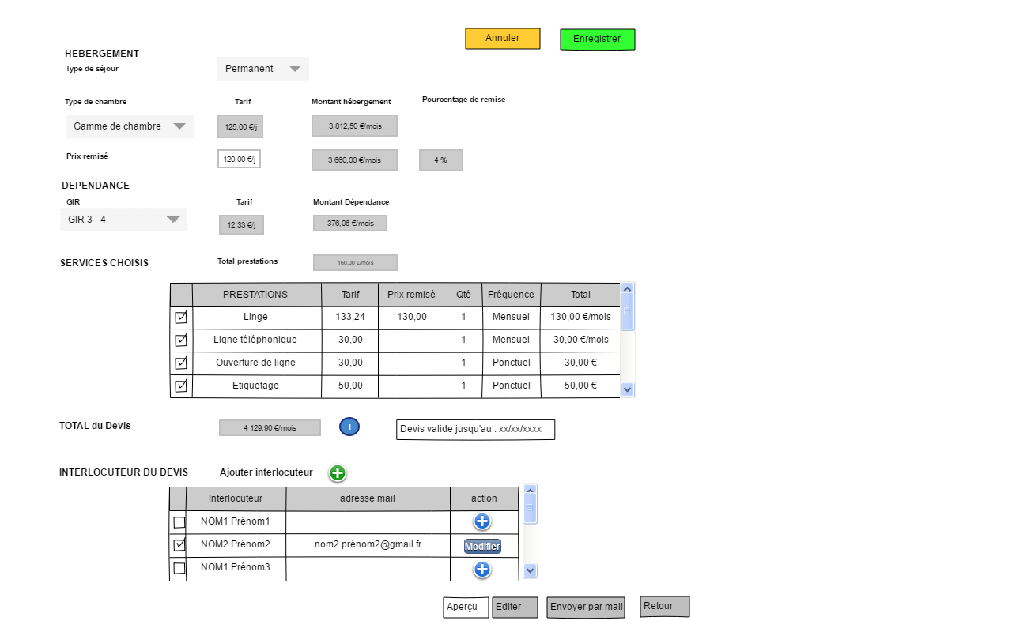
Devis
Notes:
Rajouter un champ « % remisé » à coté des champs « prix remisé »
Faire les calculs sur 30,5 jrs
Dans les interlocuteurs, pouvoir sélectionner 1 ou 2 voire tous les interlocuteurs pour envoyer le devis
Apercu uniquement si l’estimation n’est pas enregistré
A la suite d’un enregistrement, les modifications sont impossibles sauf l’ajout d’un interlocuteur ou cocher l’envoie mail.
Les boutons « éditer » et « envoyer par mail » sont visibles après enregistrement
Lorsque l’estimation est enregistré le bouton « annuler » est grisé
Rajouter un bouton « retour » qui s’affiche après l’enregistrement
Faire un contrôle sur les interlocuteurs lors de la suppression d’un interlocuteur depuis la fiche CRM et le DAR

Slide 4
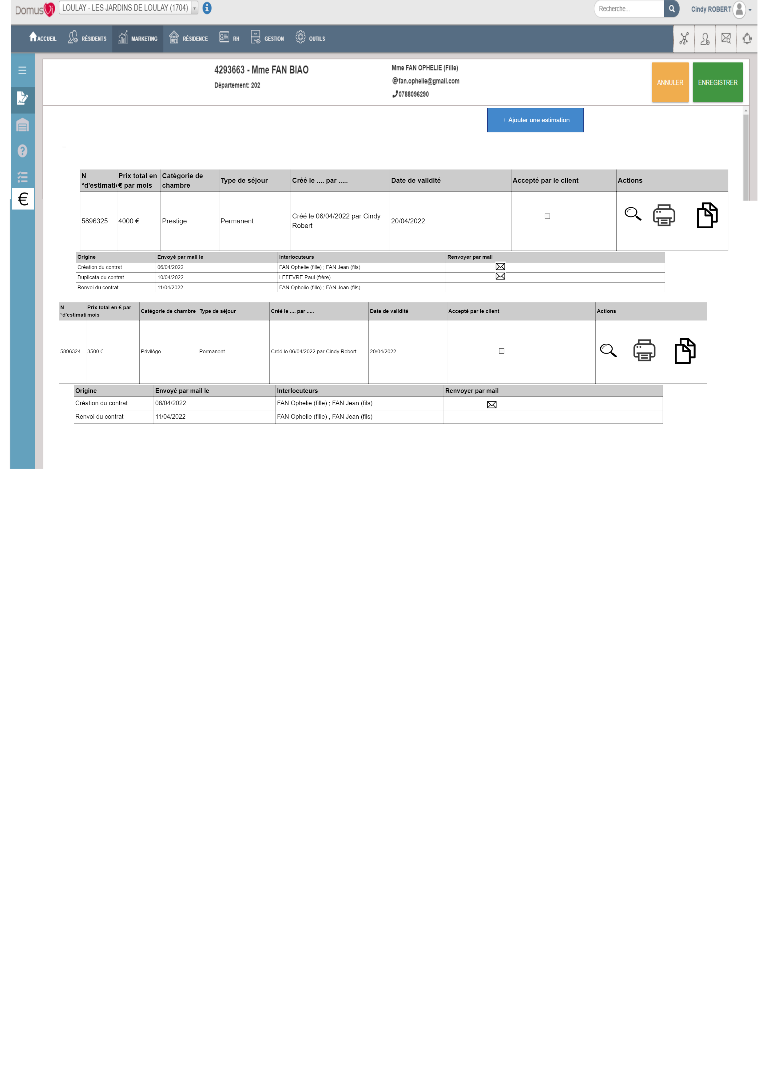
Suivi des propositions
Notes:
Colonnes à afficher : Montant, catégorie de la chambre sélectionné, type de séjour, si le devis a été envoyé par mail ou en main propre, les interlocuteurs du mail et de l’édition
Rajouter un bouton « duplicata » de l’estimation. Lorsque l’estimation est dupliquée, on ne peut modifier que les interlocuteurs pour la réédition ou le renvoi par mail

Slide 5
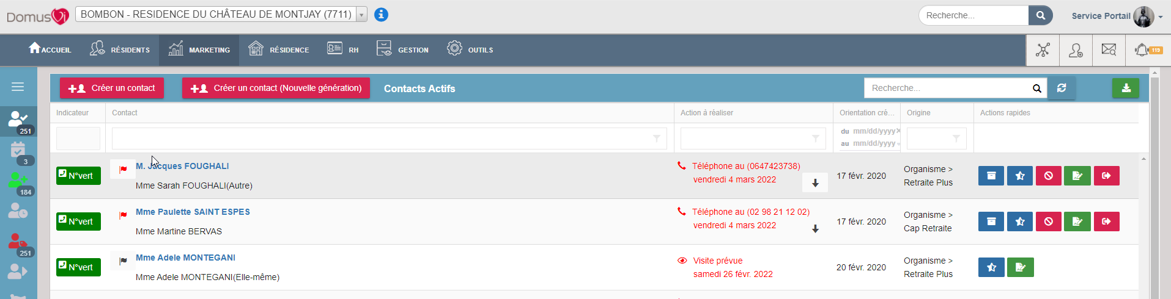

Actions commerciales
Liste des devis en fin de validité
Quand on clique sur le bouton devis, la pop-up de création d’un devis s’affiche

Slide 6
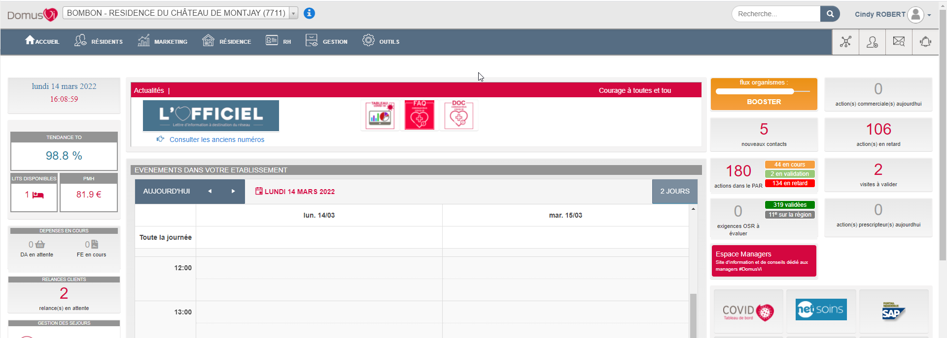
Page d’accueil ????
4 devis fin de validité

Slide 7
Fonctionnalités
Création d’un devis
Duplicata
Suivi des devis du résident
Droits
Page d’admission
Suivi des devis en retard de la résidence avec un accès depuis la page d’accueil
Notification actions commerciales
Création d’un devis depuis la page d’accueil (fonction recherche d’un prospect)

Slide 8
Questions 14/04
A quel moment on précise si chambre simple ou double ? C’est une gamme à vérifier, si on choisi double mettre des coches si couple (-10% par lit) ou non (-20% par lit)
Est-ce que l’acceptation d’une estimation renvoie vers la page d’admission ?oui renvoie vers la page d’admission.
Depuis la page d’admission possibilité d’accéder à la page de suivi des devis
Du coup on supprime étiquette et ouverture de ligne ? non
Le montant total est calculé sur combien de jour 30 ou 30,5 jours

Slide 9
Questions – Création d’un devis
Voir ensemble la gestion des prestations : liste déroulante basé sur les prestations disponibles dans la résidence, le calcul du total des prestations en fonction de leur type (ponctuelles, mensuelles,…)
Les champs obligatoires de la proposition? Tous sauf prix remisé et service

Slide 10
Questions – Action d’estimation
L’action d’estimation a-t-elle le même comportement qu’aujourd’hui ? C’est-à-dire, ferme les actions passées et ouvre une action téléphone ? Si ouvre une nouvelle action, la date de relance est calculée ou elle doit être saisissable ?
Action d’estimation: 1 action estimation par estimation aujourd’hui => le faire évoluer et distinguer l’action de devis avec l’objet devis (composé de proposition)
Ex estimation le 17/03 valable jusqu’au 31/03 en gamme confort,
Action de relance (téléphone, mail) : à la main du directeur pour le choix de la date via une pop-up
Possibilité de faire plusieurs proposition (par ex 1 pour chaque gamme) le même jours et du coup la date de relance est le même jour. Même jour = même action. Si x proposition faite le même jours = 1 seule action
Si devis fait un autre jour = 1 autre action

Slide 11
Questions – Validité d’une estimation/proposition
Est-ce qu’un devis a une durée de validité, si oui de combien ? 15 jours
Si le devis a une date de validité (calculé ou saisie) doit-on mettre en place un système d’alerte sur la fiche CRM et l’écran des actions commerciales, tuille page d’accueil ?
S’il y a plusieurs devis, lequel fait foi ? tous
Si on crée un nouveau devis, peut-on encore visualiser les anciens devis ?oui
Si un prospect est refusé dans une résidence, est-ce que le(s) devis est encore actif(s), est-ce qu’on peut encore le visualiser, l’imprimer, l’envoyer ?
Si un prospect est « admis autre résidence » est-ce que le(s) devis est encore actif(s), est-ce qu’on peut encore le visualiser, l’imprimer, l’envoyer ?
Si un client accepte une proposition, entraine l’action d’admission ??

Slide 12
Questions – Impression et envoi d’une estimations
Est-ce qu’on peut imprimer plusieurs fois l’estimation?oui date
Est-ce qu’une estimation peut être envoyé par mail plusieurs fois ? Oui date
Est-ce que l’estimation peut être envoyé à plusieurs personnes en même temps ? Par exemple, l’estimation peut être envoyé à tous les enfants du résident oui
Si envoie de l’estimation par mail en PJ, il faut prévoir un Template de mail préformatté. Par PJ
Destinataires du devis : tous les interlocuteurs cochés
Garder une trace de l’envoi

Slide 13
Questions – Ecran de suivi des estimations
Quels informations de l’estimation doit-on afficher ? Par exemple, créateur du devis, date de création, devis imprimer oui/non, date de l’impression, devis envoyé par mail oui/non, destinataire du devis par mail, signataires du devis (résidence, resident), accepté ou non…..

